Slide 1



القسمة
الفصل
٤
اختبار الفصل
الفصل الرابع

Slide 2
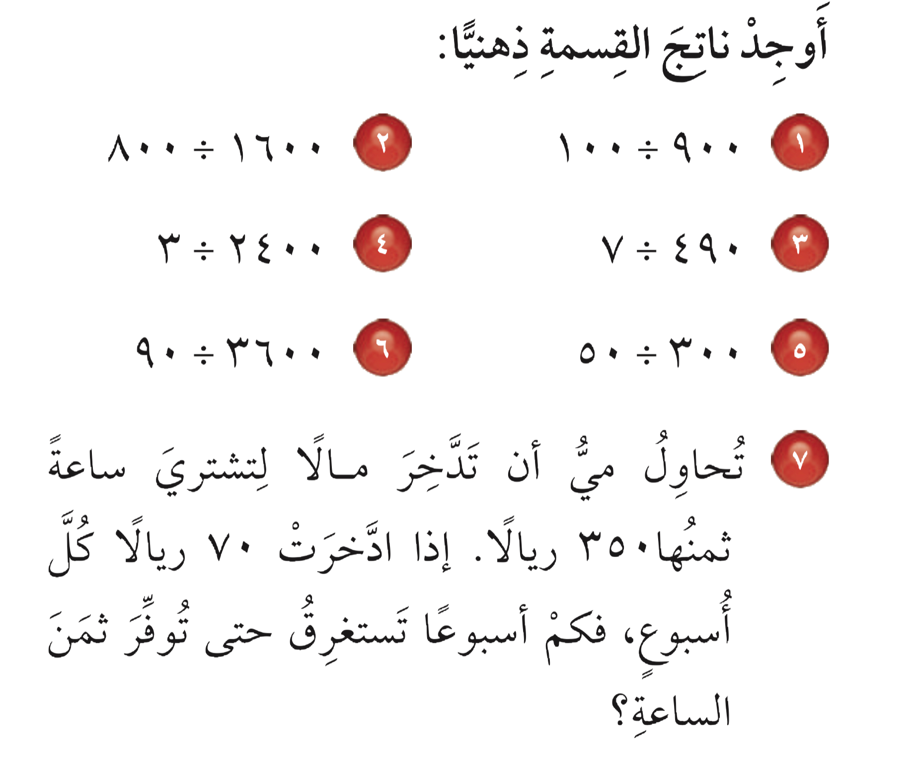
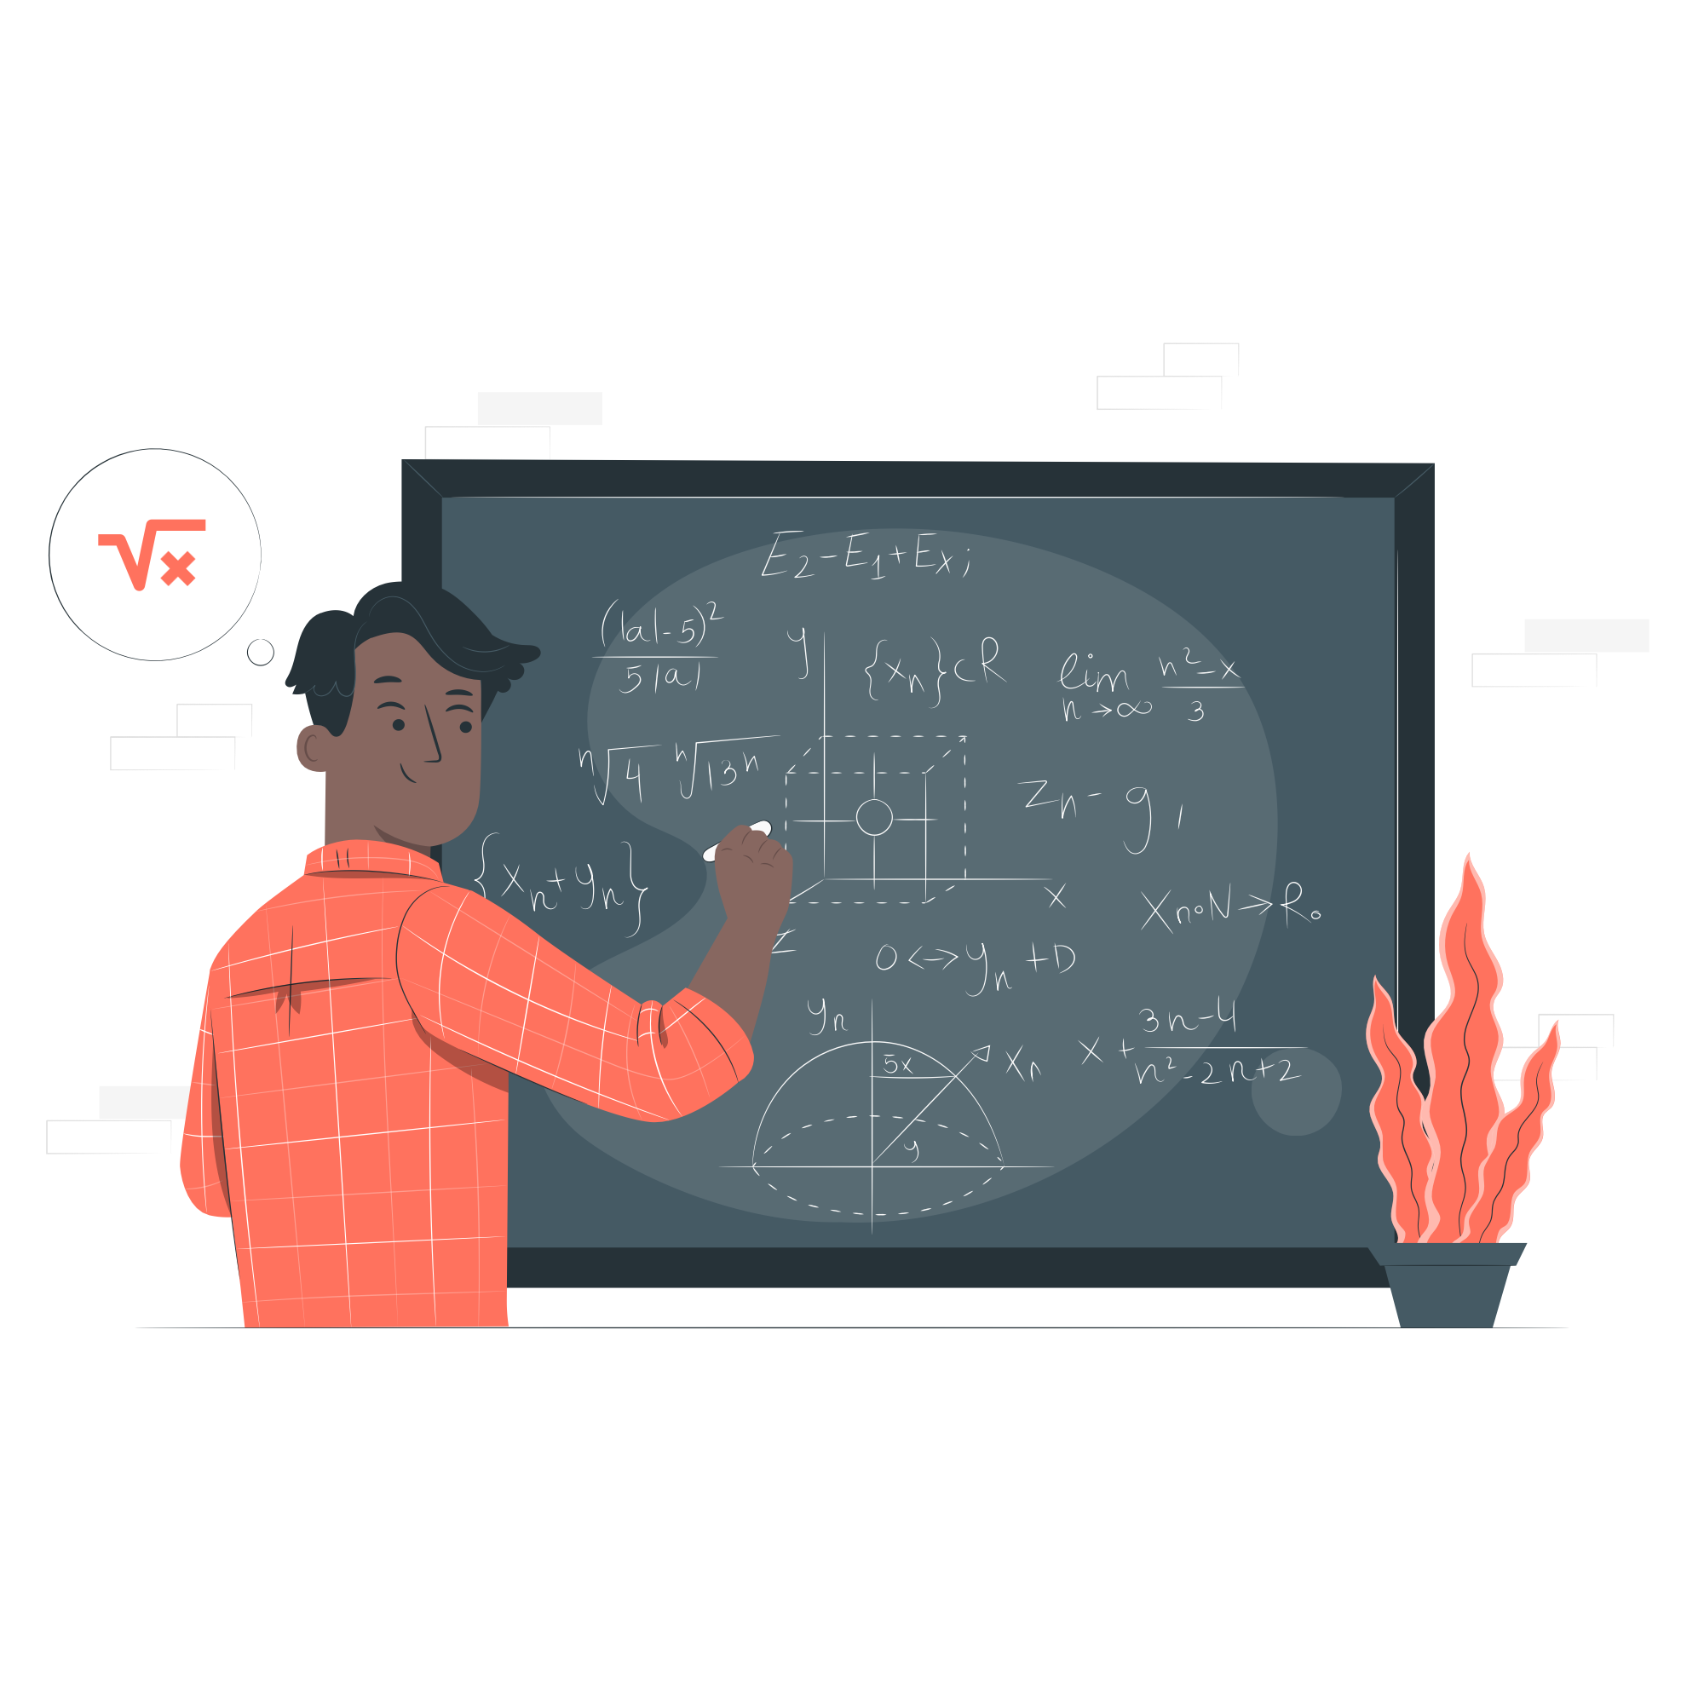


Slide 3
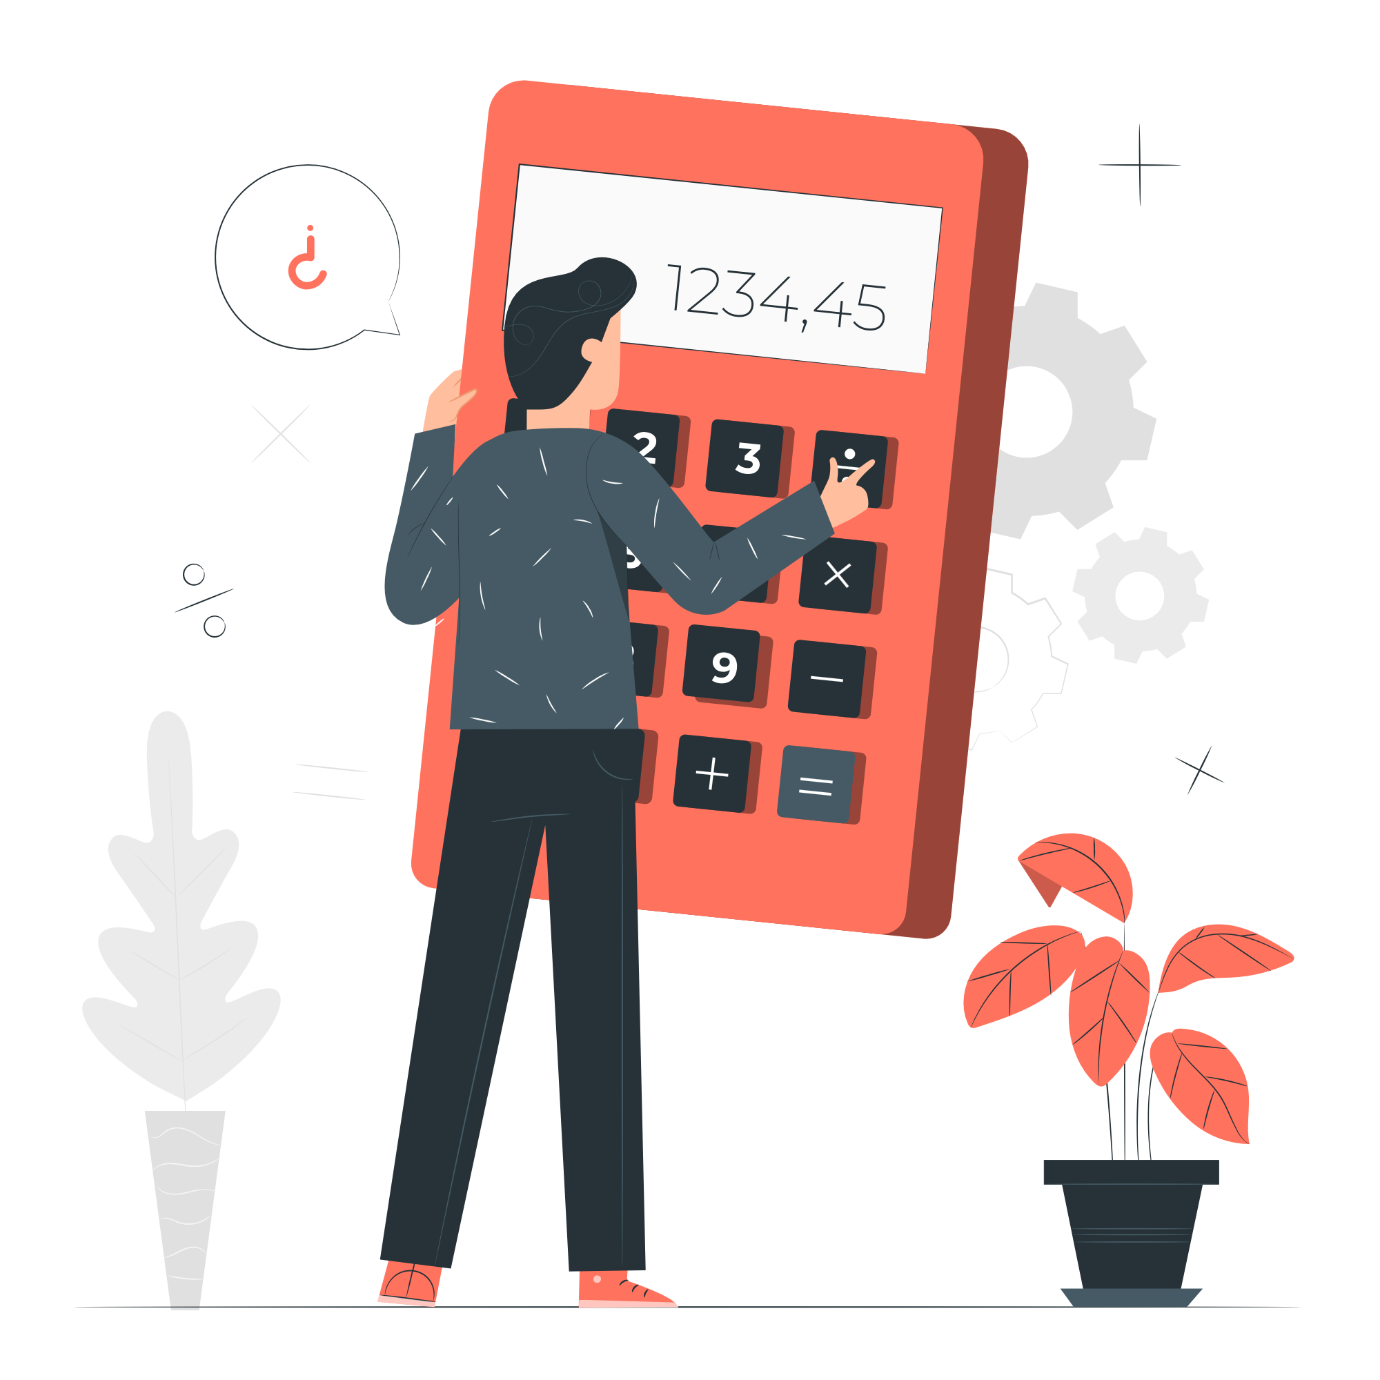
= ٢
= ٩
= ٧٠
= ٨٠٠
= ٤٠
= ٦

Slide 4
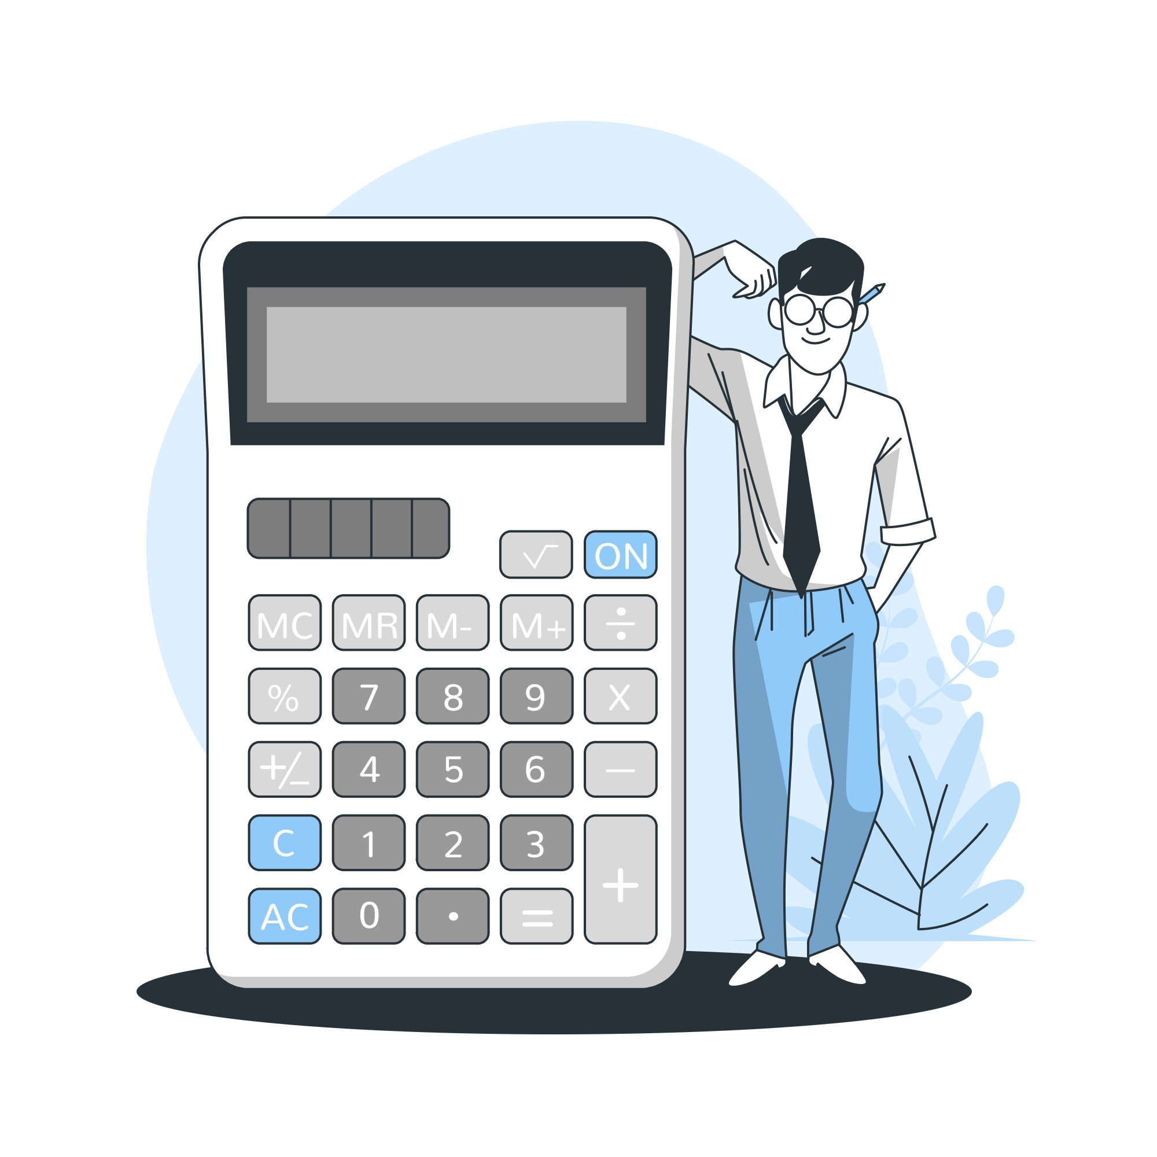

Slide 5

تستغرق = ٣٥٠ ÷ ٧٠ = ٥ أسابيع

Slide 6
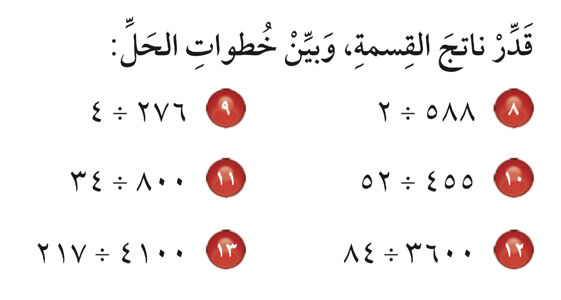

Slide 7

٢٨٠ ÷٤ =٧٠ بتقريب العدد الأول لأقرب ١٠
٦٠٠ ÷٢ =٣٠٠ بتقريب العدد الأول لأقرب ١٠٠
٨٠٠ ÷٤٠ =٢٠ بالأعداد المتناغمة
٤٥٠ ÷٥٠ =٩ بتقريب العددين لأقرب ١٠
٤٠٠٠ ÷٢٠٠ =٢٠ بتقريب العددين لأكبر منزلة
٣٦٠٠ ÷٩٠ =٤٠ بالأعداد المتناغمة

Slide 8
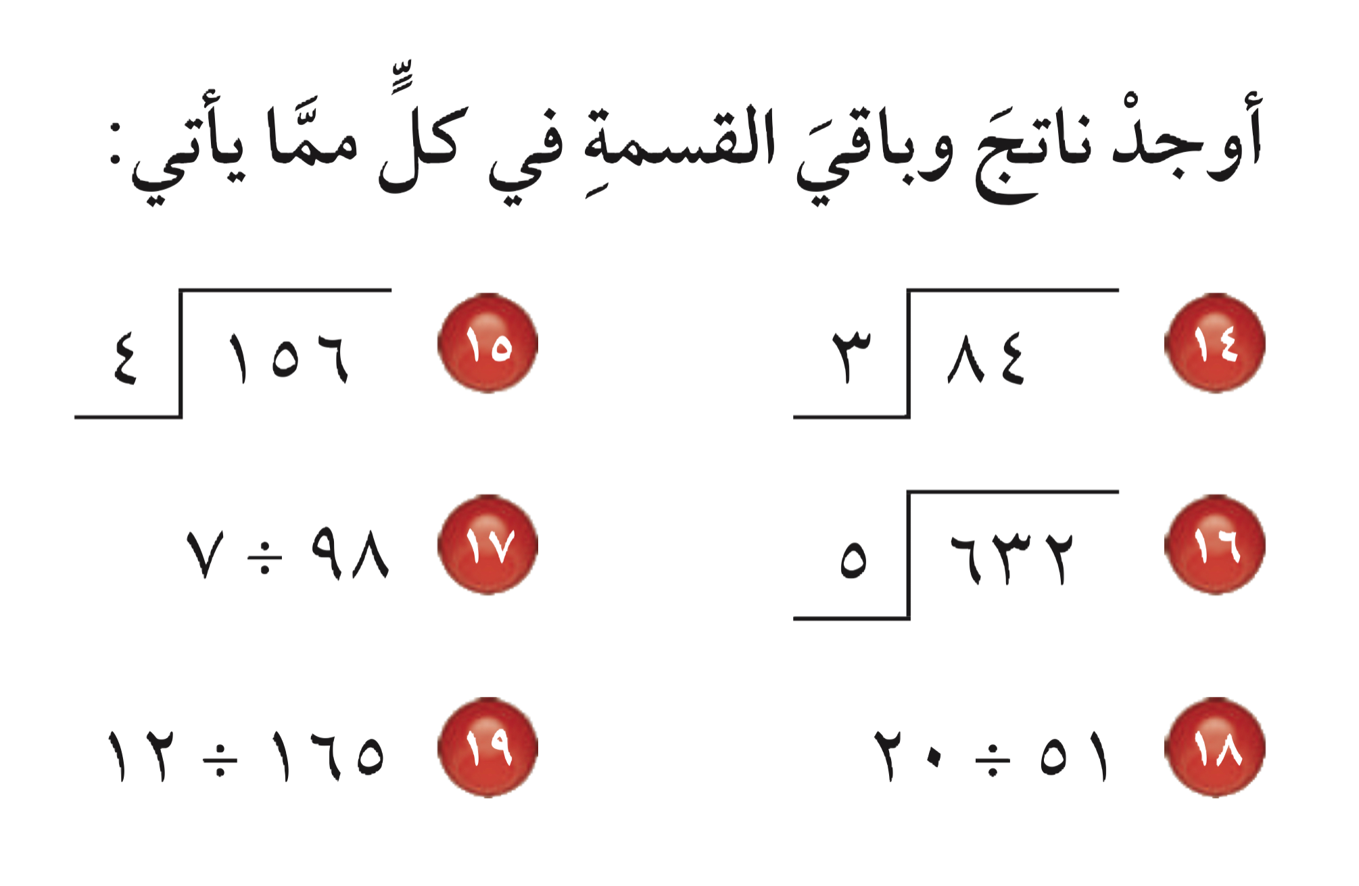


Slide 9

٣٩
٢٨
-
-
١٢
٦
٦ ٣
٤ ٢
-
-
٦ ٣
٤ ٢
٠ ٠
٠ ٠

Slide 10
١٢٦
٩٨ ÷ ٧ = ١٤
٥
-
٣ ١
-
٠ ١
٢ ٣
٥١ ÷ ٢٠ = ٢ والباقي ١١
٠ ٣
٢ ٠
١٦٥ ÷ ١٢ = ١٣ والباقي ٩

Slide 11
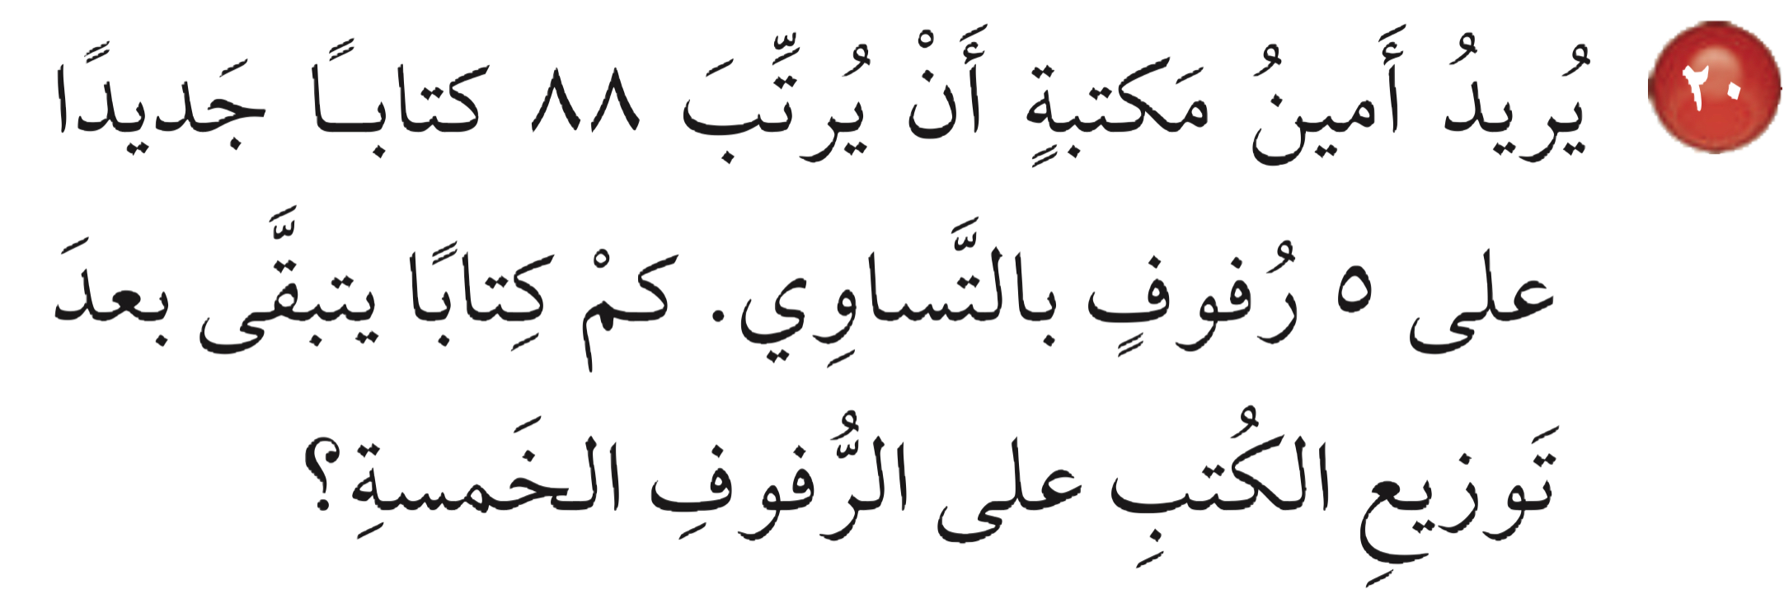



Slide 12

٨٨ ÷ ٥ = ١٧ والباقي ٣
إذاً يتبقى ٣ كتب بعد التوزيع على الرفوف الخمسة

Slide 13
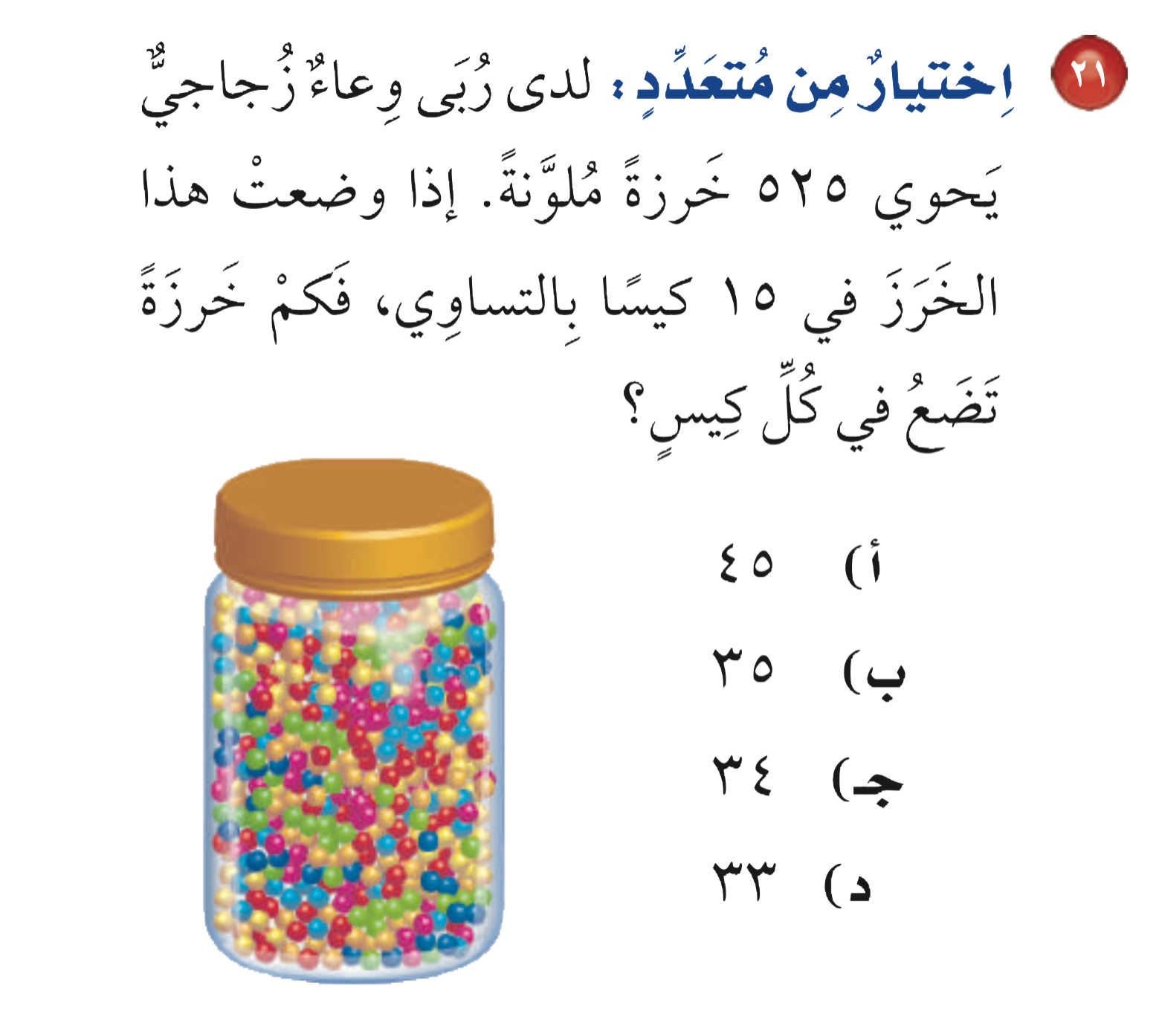


Slide 14

٥٢٥ ÷ ١٥ = ٣٥ خرزة

Slide 15
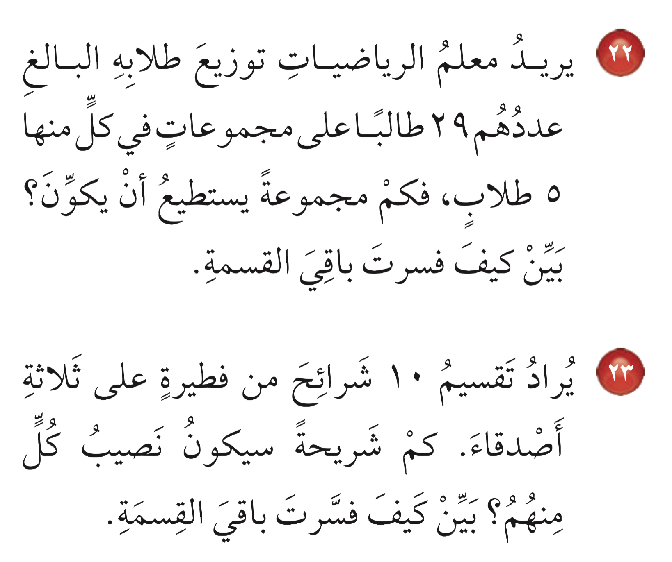


Slide 16

٢٩ ÷ ٥ = ٥ مجموعات
يتبقى ٤ طلاب يكون لهم مجموعة أخرى
إذاً يكون لديه ٦ مجموعات

Slide 17


Slide 18
١٠ ÷ ٣ = ٣ شرائح والباقي ١
كل منهم نصيبه ٣ شرائح ويتبقى شريحة واحدة

Slide 19
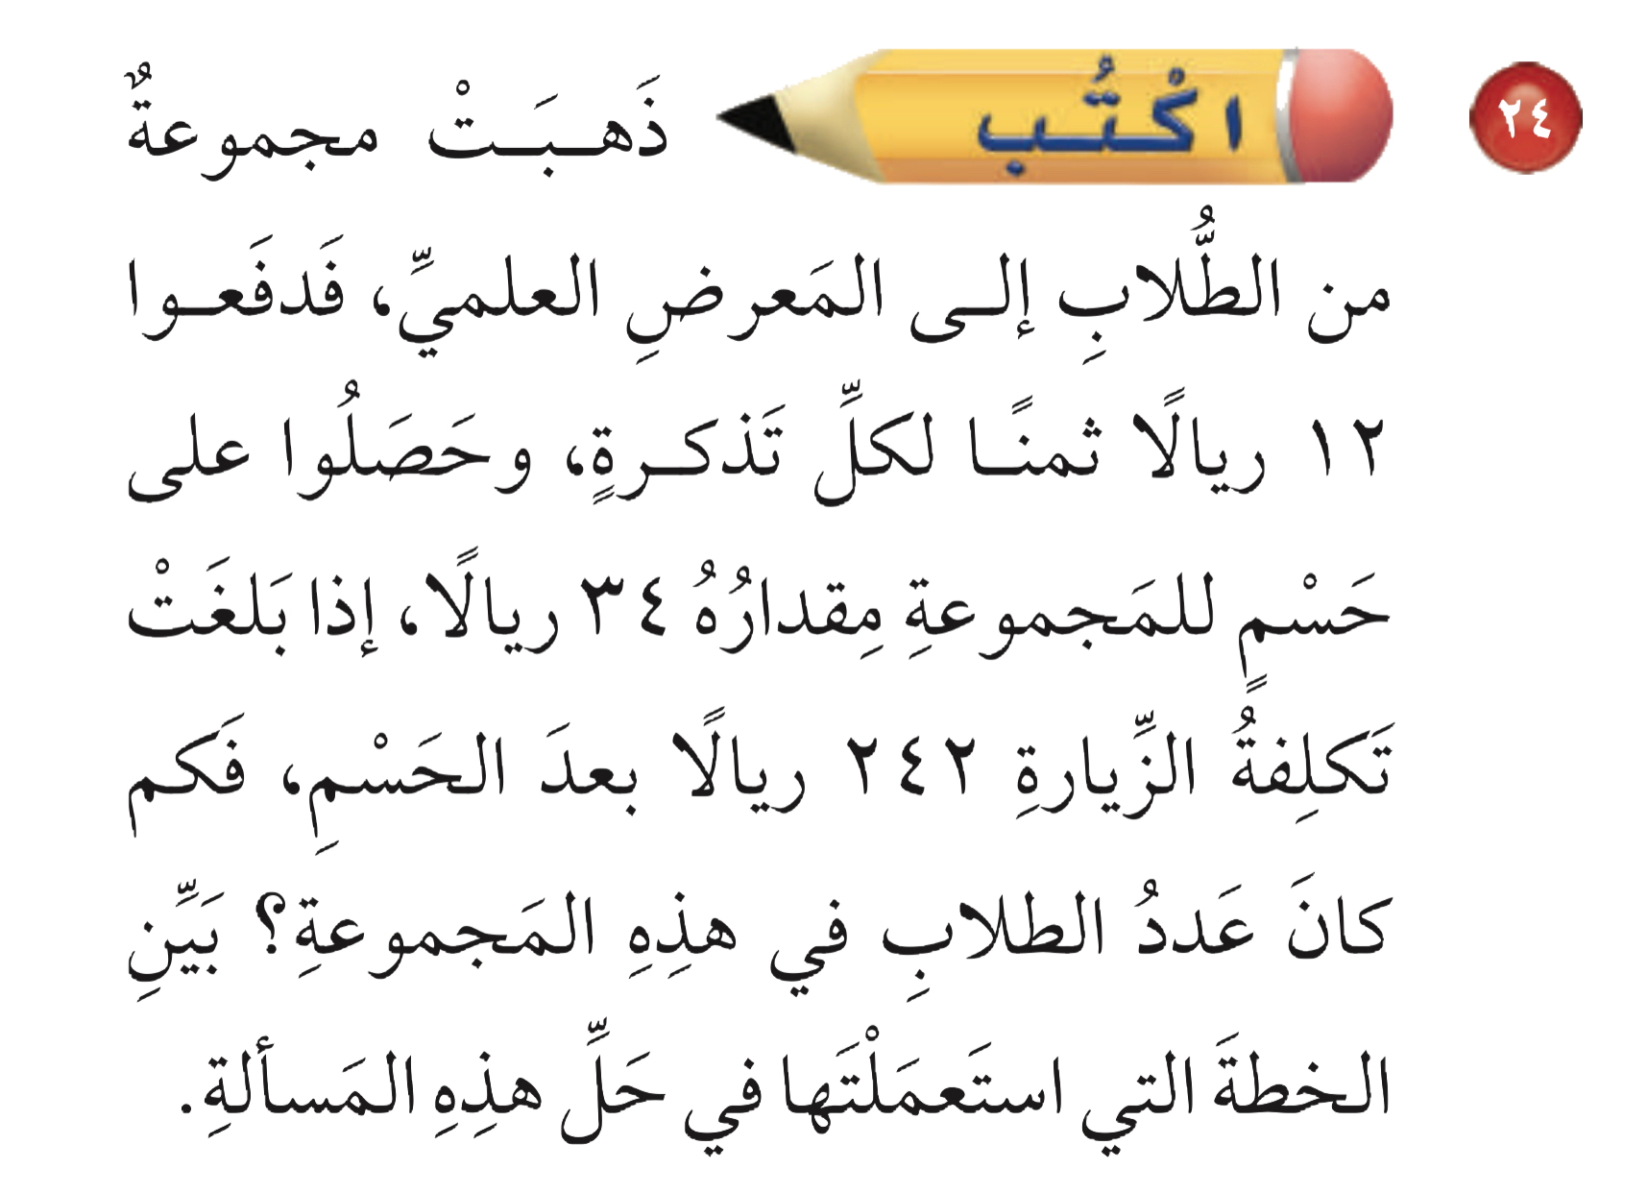

Slide 20
خطط: باستعمال خطة الحل العكسي
حل: نوجد ثمن التذاكر قبل الحسم = ٢٤٢ + ٣٤ = ٢٧٦ ريال
نقسم المبلغ على قيمة التذكرة لإيجاد عددهم = ٢٧٦ ÷ ١٢ = ٢٣ طالب
تحقق: ٢٣ ×١٢ = ٢٧٦-٣٤ =٢٤٢ ريالاً

